Slide 1
Мобильный душевой комплекс

Slide 2
Общее описание.
1.Мобильный душевой комплекс предназначен для помывки людей полностью в автономном режиме.
2.Комплекс рассчитан на одновременное обслуживание 15-ти человек. (15 душевых кабинок).
3.Может работать при внешних температурах от -40 до +40 град.С
4.Комплекс несет на борту емкость с водой в 1500 литров, что позволяет в стандартном режиме провести два полных цикла мойки и обслужить 30 человек ( 2х15) , а в экономичном режиме до четырх циклов и обслужить до 60 человек (4х15).
5.Комплекс оснащен независимым источником энергии в виде дизель генератора мощностью 15 кВт, обеспечивающего энергией весь комплекс. Так же имеется возможность подключать комплекс к внешней сети 220/380 вольт.
6.Комплекс оборудован системой закачки воды в бак из водоема или любого другого резервуара, находящегося на отдалении от автомобиля до 15-ти метров и ниже уровня дороги до 3 -х метров.
7.Комплекс позволяет беспрерывно подавать воду в душевые кабины из внешнего резервуара через свой бак с системой подогрева.
8.Комплекс позволяет в автомтическом режиме поддерживать необходимую темпереатуру воды, подаваемую в душевые кабины и програмировать расход воды по каждой кабине индивидуально.
9.Автоматика комплекса определяет уровень воды в резервуаре, с индикатором уровня и автоматом отключения по заполнению и ссигнализаций по опоржнению резервуара.
10.Комплекс оснащен автоматикой подогрева воды при отрицатель
ных внешних температурах.

Slide 3
11.Комплекс оснащен системой продувки сжатым воздухом всей водопроводной системы во избежания размораживания оборудования зимой.
12.Комплекс оснащен системой слива отработанной воды в канализацию или водоем.
13.Комплекс оснащен системой вентиляции и воздушного подогрева помещений в зимнее время автономным обогревателем типа «Вебасто».
14.Комплекс оборудован 15-тью душевыми кабинками, разделенными перегородками. При необходимости кабинки могут быть дооснащены закрывающимися дверями.
15.Освещение внутри обеспечивается герметичными светодиодными светильниками на 12 вольт.
16.Комплекс по мимо 15-ти душевых кабинок оборудован отсеками:- тамбур для раздевания и снятия верхней одежды с системой отсечки холодного воздуха на входе.комната для переодевания с отсеками для одежды и обуви рассчитанной на 15 человек. 17. Комплекс оснащен внешеней закрывающейся на замок, дверью, выдвижной лестницей и освещение входной площадки.
18.Комплекс оснащен боковыми окнами для освещения внешним светом и аварийным выходом.
19.Облицовка стен комплекса изнутри обшита пластиком или нержавеющей сталью.Пол рифленый алюминий с наклоном для слива воды.
20.Утепление фургона- сендвич панели толщиной 50 мм, которые облицованы снаружи окрашенным оцинкованным металлическим листом.
21.Все ослуживающие механизмы комплекса расположены между кабиной водителя и основным корпусом под защитными кожухами.
22.Комплекс оборудован аварийным АКБ и в случае отказа дизельгенератора, позволяет обеспечить аварийное освещение, без поломок выключить комплекс и продуть воздухом.
23.Комплекс оборудован системами блокировок от запуска насоса без воды. Контроллером температуры воды и сигнализатором, если температуры воды в баке опустится ниже +5 град. Сигнализатор может быть соединён с мобильным телефоном.
24.Дополнительно комплекс может быть оснащен сигнализациями и системами оповещения и диагностики требуемой функциональности.

Slide 4
Технические характеристики комплекса.
Работа при внешних температурах -40 +40 град. С.
Емкость бака с водой - 1500 литров.
Нагрев воды до 30 град.С
Давление подаваемой воды в душевые кабины 2 аТм.
Таймер для выставления расхода воды индивидуально по каждой душевой кабине с интервалом 2,5 минуты в диапазоне от от 2,5 минут до 15-ти минут.
Поддержания температуры воды при отрицательных внешних температурах +5 град С.
Электрообогрев водоподводящих труб при отрицательных внешних температурах +5 град С.
Количество душевых кабинок 15-ть.
Воздушный дизельный подогреватель воздуха в помещениях типа «Вебасто» мощностью 3 кВт. с питанием от бака автомобиля.
Электрическая тепловая завеса на входе мощность 1 кВт.
Потребляемая мощность освещения 500 ватт.
Закачка воды насосом в емкость гибком шлангом (входит в комплект) диаметром 50 мм при максимальной длине до 15 метров и перепаде уровня ниже дороги до 3-х метров.
Время закачки воды не более 20 минут.
Время нагрева воды в емкости на 25 град С. 3-ри часа 20 минут.
Гибкий шланг для слива отработанной воды диаметром 100 мм длиной 10 метров (входит в комплект).

Slide 5
Емкость дополнительного АКБ 12 вольт 100А/час.
Дизель генератор мощностью 15 кВт с возможностью работать от бака автомобиля.
Внешнее подключения питания на 220/380 вольт до 15 кВт.
Система вентиляции накрышная с встроенными вытяжными вентиляторами, оборудованными автоматическими жалюзями.

Slide 7
Заключение
Предлагаемый комплекс спроектирован исходя из большого опыта производства нашей
компанией разных типов мобильных лабораторий.
Комплекс максимально сбалансирован по функциональному назначению и может быть
дополнен различными дополнительными устройствами в зависимости от ТЗ:
-. Установка фильтров для очистки воды при заборе из естественных водоемов.
- Установка полностью изолированных душевых кабинок.
- Установка стирального и сушильного оборудования.
- Возможность свободной планировки душевых по различным размерам и комфорту с установкой
сантехники разной ценовой категории.
- Переоборудование комплекса в баню.
- Установка оборудования типа «Керхер». для мойки различной техники на улице.

Slide 8
Некоторые примеры наших работ.
Диагностика атмосферы.

Slide 9
Контроль отравляющих веществ.

Slide 10
Энергоаудит.

Slide 11
Комплекс видео фиксации «Стрелка»

Slide 12
Весовой контроль

Slide 13
Телеинспекция трубопроводов

Slide 14
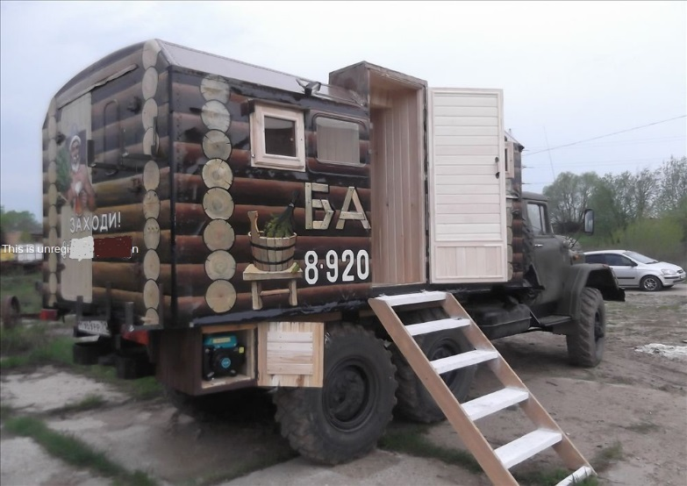
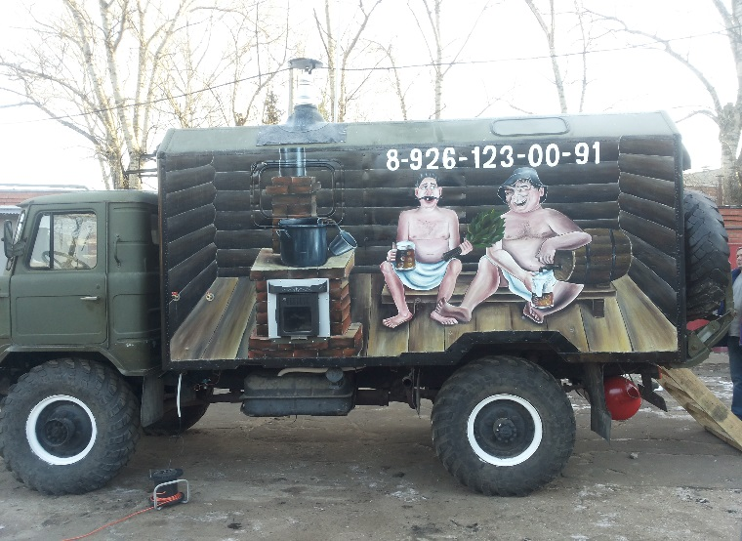
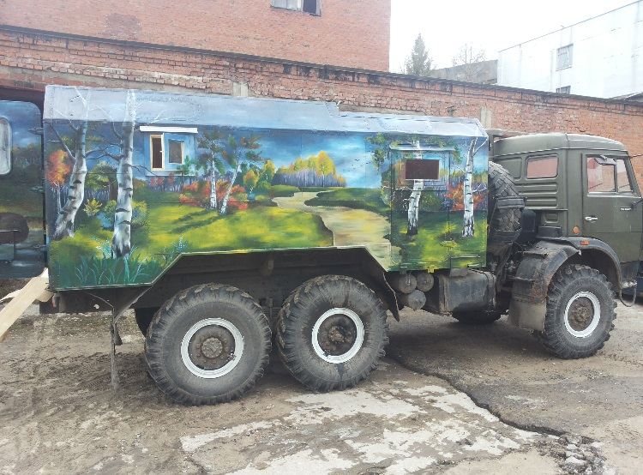
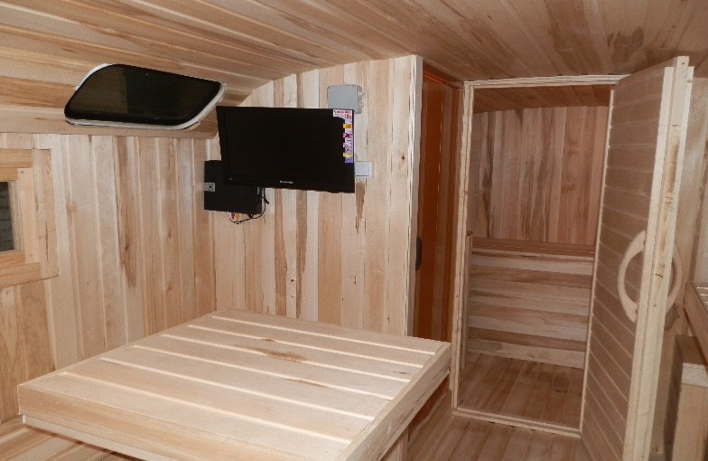
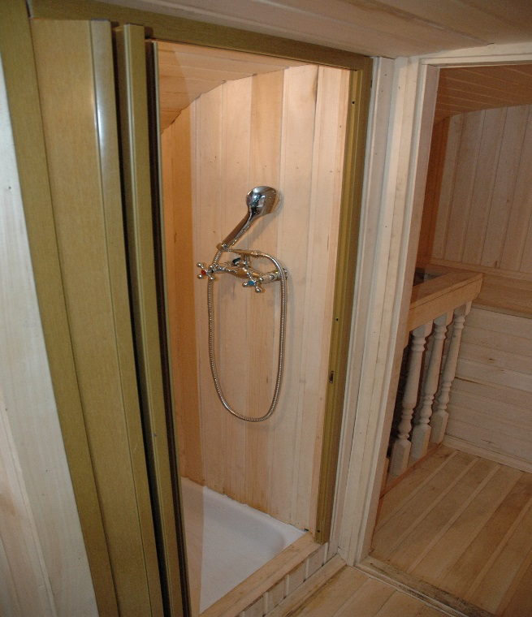
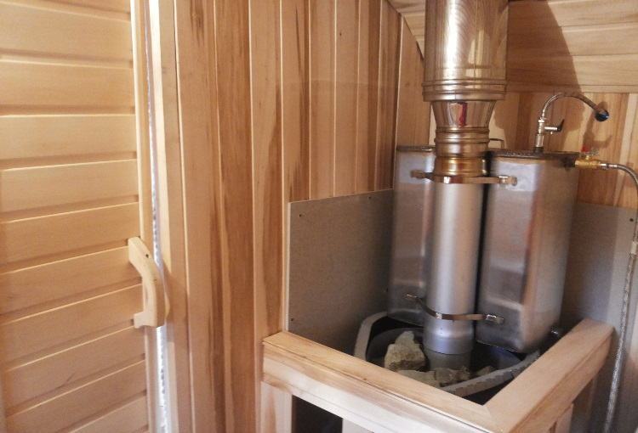
Баня на колёсах.

